Slide 1

Název školy:
Střední škola dopravy, obchodu a služeb
Klášterní nám. 127
Moravský Krumlov
Bc. Luisa Milková
Název projektu:
Zlepšení podmínek výuky
Číslo projektu:
CZ.1.07/1.5.00/34.0661
Název tematické oblasti: Gastronomie
Název učebního materiálu VY – 52- MF -01
Chcete být šéfkuchařem
Datum vytvoření:
3.9.2012
Datum ověření:
3. 10. 2012

Slide 2

Učební materiál je určen pro žáky 3. ročníků oborů Kuchař – číšník a Stravovací a ubytovací služby
Jde o motivační učební pomůcku, která je vytvořena na principu televizní hry Chcete být milionářem. Žáci si zde formou hry ověří a zopakují dosud nabyté znalosti z Technologie.
Pomůcky: Dataprojektor, psací potřeby, papír nebo interaktivní tabule.

Slide 3
Metodický pokyn:
Ze skupiny se vybere 1 žák, který bude soutěžit a druhý, který bude tzv. přítel na telefonu. Zbytek bude dělat publikum.
Kliknutím do oválu se zobrazí otázka.
Soutěžící může buď hned označit správnou odpověď nebo použít následující nápovědy: - přítel na telefonu
- publikum
- 50 : 50 (jedna špatná odpověď pouze zešedne)
Vybráním správné odpovědí se vrátí na výchozí obrazovku a pokračuje v soutěži.
Vybráním špatné odpovědi celá hra končí.

Slide 4

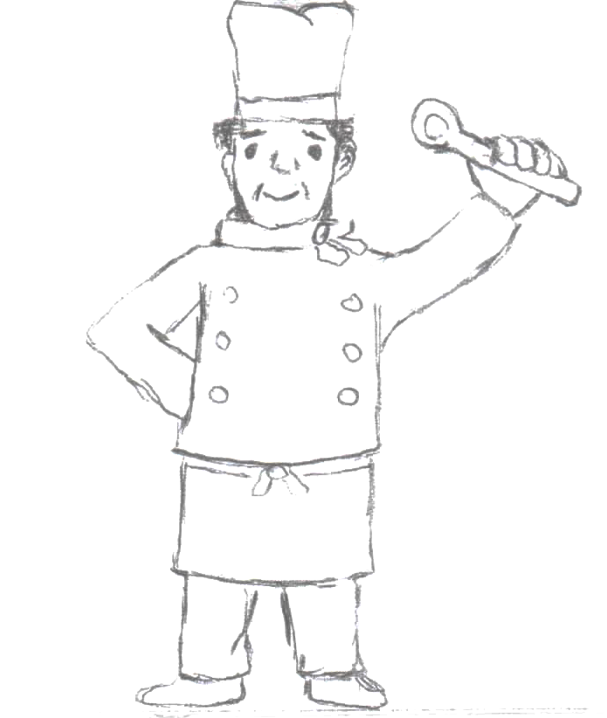
Chcete být ŠÉFKUCHAŘEM
16. 10 000 g
15. 5000 g
14. 3000 g
13. 2000 g
12. 1000 g
11. 500 g
10. 200 g
9. 100 g
8. 80 g
7. 60 g
6. 40 g
5. 20 g
4. 10 g
3. 5 g
2. 2 g
1. 1 g

Slide 5
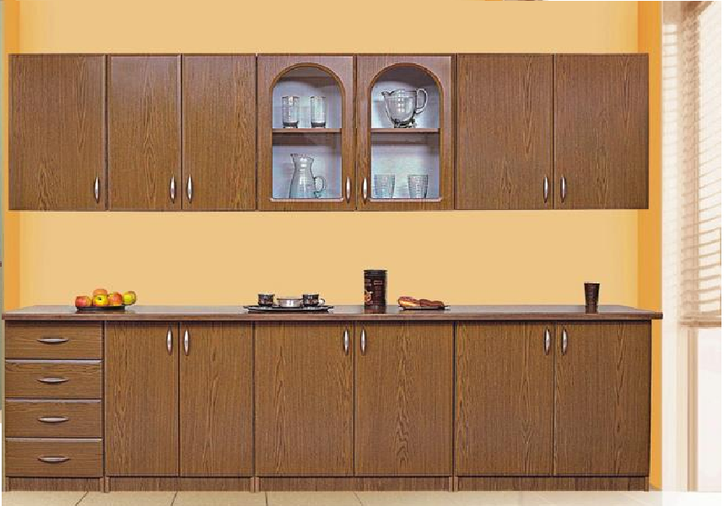
1
50 : 50
Vídeňská roštěná se doplňuje:
SMAŽENOU CIBULÍ
ČESNEKEM
VEJCEM

Slide 6
2
50 : 50
Blanšírování je:
POMALÝ VAR
SPAŘOVÁNÍ
ÚPRAVA MASA DO TVARU

Slide 7
3
50 : 50
Gratinování je:
ZAPÉKÁNÍ SHORA I ZDOLA
ZAPÉKÁNÍ SHORA
ZAPÉKÁNÍ ZDOLA

Slide 8
4
50 : 50
Zelenina krájená na JULIEN je:
NA MALÉ KOSTIČKY
NA TENKÉ NUDLIČKY
NA JEMNÁ KOLEČKA

Slide 9
5
50 : 50
Maso na porce krájíme:
PO VLÁKNĚ
PŘES VLÁKNO
PROTI VLÁKNU

Slide 10
6
50 : 50
Marinování masa znamená:
OPEČENÍ NA TUKU
OPEČENÍ NA SUCHO
NAKLÁDÁNÍ DO OLEJE A KOŘENÍ

Slide 11
7
50 : 50
Minutka je pokrm připravený do:
20 MINUT
25 MINUT
30 MINUT

Slide 12
8
50 : 50
Z hovězího masa používáme na minutky:
SVÍČKOVOU A NÍZKÝ ROŠTĚNEC
SVÍČKOVOU A VYSOKÝ ROŠTĚNEC
SVÍČKOVOU A KÝTU

Slide 13
9
50 : 50
Stupeň propečení MEDIUM znamená:
MASO OPEČENÉ NA POVRCHU
MASO DOBŘE PROPEČENÉ
MASO POLOPROPEČENÉ

Slide 14
10
50 : 50
Z telecího masa na přípravu minutek používáme:
KÝTU A KARÉ
KÝTU A PLEC
KÝTU A KRK

Slide 15
11
50 : 50
K masům upraveným na roštu připravujeme:
ŠTÁVU Z VÝPEKU
MOUČNÉ MÁSLO
OCHUCENÁ MÁSLA

Slide 16
12
50 : 50
Vídeňský způsob obalování masa je:
HLADKÁ MOUKA, VEJCE, STROUHANKA
VEJCE, MOUKA, STROUHANKA,
MOUKA, MLÉKO, STROUHANKA

Slide 17
13
50 : 50
Pokrm v papilotě je upravený:
V ALOBALU
V PERGAMENOVÉM PAPÍRU
V MIKROTENOVÉ FÓLII

Slide 18
14
50 : 50
Pravá svíčková se dělí:
PALEC A ŠPIČKA
PALEC, STŘED A ŠPIČKA
NEDĚLÍ SE

Slide 19
15
50 : 50
Porthaus se upravuje:
Z ROŠTĚNCE A SVÍČKOVÉ
Z KÝTY
Z PLECE

Slide 20
16
50 : 50
Medailonky krájíme:
1 - 2 KOUSKY MASA
3 - 5 KOUSKŮ MASA
6 KOUSKŮ MASA

Slide 21
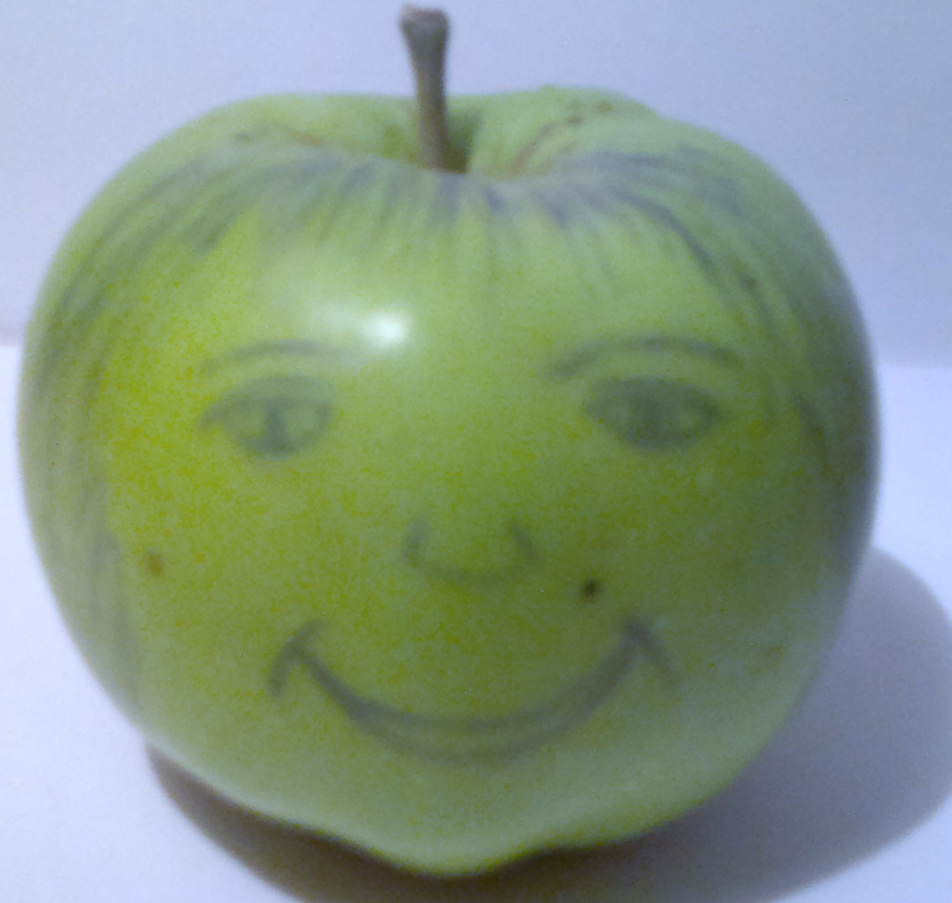
Špatná
odpověď

Slide 22
Použité zdroje:
Archiv autora
RUNŠTUK, Jaroslav a kol. Receptury teplých pokrmů. Český Těšín: IQ 147, 1995, ISBN 978-80-904093-0-9.
http://www.nebenabytek.cz/kuchynska-linka-110005/

